Slide 1
Родительская встреча
«Занятия без телевизора»
Notes:
Файл скачан с сайта http://psy.5igorsk.ru
Psy.5igorsk.ru - первый психологический портал г.Пятигорска.

Slide 2
Телевидение в жизни ребенка – это хорошо или плохо?
Сколько и что должны смотреть дети?
Должны ли взрослые контролировать просмотр телепередач?

Slide 3
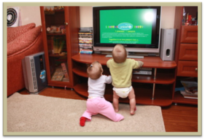
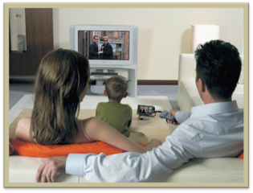
Результаты анкетирования:
Из 15 опрошенных семей:
11- дети смотрят телевизор после прихода домой
3 - играют и занимаются с братьями и сёстрами
1 - человек ответил, что играет с ребенком сам.
На вопрос смотрит ли ваш ребенок телевизор каждый день:
13 - «Да»
2 - только по выходным.
На вопрос обсуждаете ли вы с ребенком просмотренные мультфильмы и передачи:
10 - очень редко
5- обсуждают.
На вопрос ограничиваете ли вы просмотр телевизора:
10 - «иногда»
5 - «безусловно».
И на вопрос как часто работает у вас телевизор:
10 - «всегда»
5 - «для просмотра определенных передач».

Slide 4
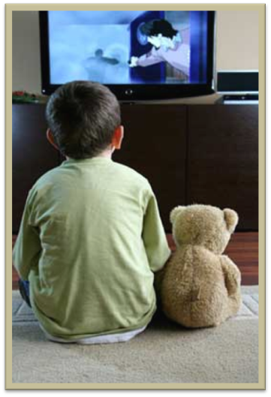
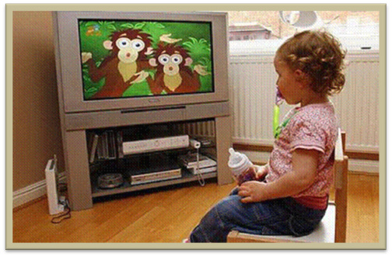
Телевидение…
Знакомит с различными вещами: с миром дикой природы,
историей, культурой.
Позволяет ребенку принять
участие в интерактивном
изучении языка, развить логику,
нестандартное мышление.

Slide 5
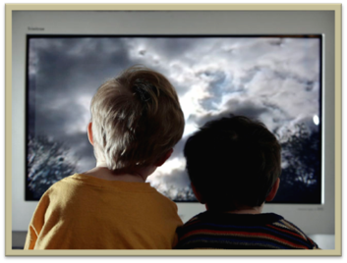
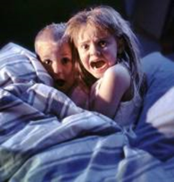
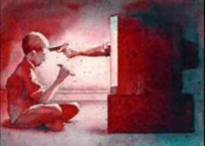
Вред телевидения…
приобретение неправильных жизненных ценностей,
неумение общаться со сверстниками,
подражание отрицательным персонажам,
перенятие «взрослой» (иногда вульгарной и жестокой) речи.
социальная неразвитость, дефицит контакта со сверстниками из-за частого и долгого просмотра телевизора может стать причиной социальной неразвитости - ребенку попросту будет трудно общаться с людьми.

Slide 6
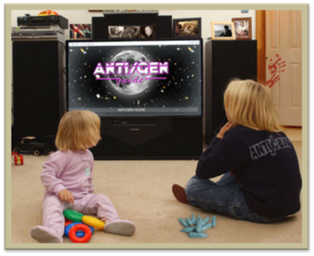
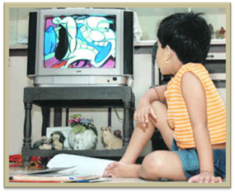
Основные правила просмотра телевизора…
Просмотр не должен превышать 40 минут в день, если ребенку еще нет 6 лет. Пусть в неделе будет один день (например, пятница), когда ребенок сможет просмотреть весь фильм (120 минут). Но не приучайте к такому долгому просмотру своего ребенка.
Договоритесь о четких правилах, какие программы, с каким содержанием, когда и как долго разрешается смотреть. Следите за выполнением этих правил
Установите, сколько времени ребенок может смотреть телевизор ежедневно (или еженедельно).

Slide 7
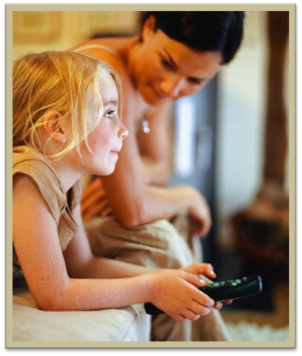
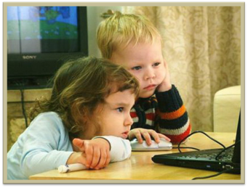
Основные правила просмотра телевизора…
              Детям дошкольного возраста педагоги рекомендуют обучающие программы и фильмы, которые их не измучают морально (спокойные познавательные передачи, например). Помните, вы должны сопровождать ребенка при его первом просмотре телевизора или фильма, чтобы он мог рассказать о своих впечатлениях, расспросить вас о том, что происходит на экране. Находясь рядом, вы помогаете ему переработать полученную информацию.

Slide 8
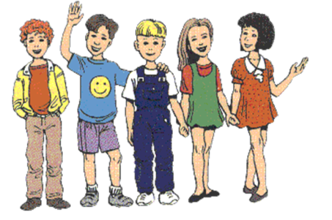
Таким образом при выборе мультфильма
или программы необходимо ответить на следующие вопросы:
чему научит эта программа или этот мультфильм ребенка?
есть ли в ней элементы агрессии, зла, явного злорадства и других неприемлемых качеств? Кто выступает носителем этих качеств?
какой скрытый смысл несет в себе передача или мультфильм?

Slide 9


Рефлексия "Все у меня в руках"
- Больше всего мне понравилось…
- В дальнейшем я буду использовать…
- Здесь я сегодня узнал(а) нового…
- Я и раньше знала то, что сегодня услышала о …
- Неожиданным для меня сегодня было…
3
2
4
1
5

Slide 10
Спасибо за внимание!

